Slide 1

INSTALACION FTTH

Slide 2
INSTALACIONES y PORTABILIDAD FTTH
Debe enviar todos los equipos a activar en ficha.
Realizar lectura de SOT para identificar equipos a Activar
SOT debe encontrarse en estado En Ejecución

Slide 3
Técnico debe enviar datos como el FAT , BORNE Y EL ONT
FAT
BORNE
ONT
Debe tener 3 números de forma obligatoria.
Debe tener 2 números de forma obligatoria.
Debe tener 16 dígitos alfanuméricos de forma obligatoria.
Dígitos fijos de PON: 48575443 (HUAWEI), 5A544547D (ZTE), 53 (SAGEMCOM)

Slide 4
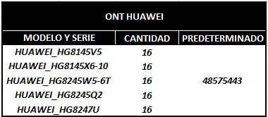
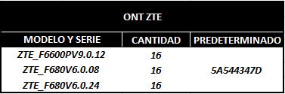
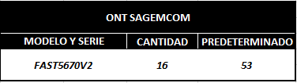
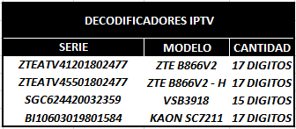
5A544547D
Siendo las siguientes series los dígitos predeterminados

Slide 5

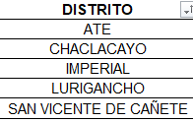
SEGÚN SU VELOCIDAD
💠 FTTH Si cliente tiene velocidad 1.5GB + REPETIDOR se activará con el modelo de ONT "SAGEMCOM F@ST5670 V2"
💠 El técnico puede enviar el FAST5670 ya que algunos distritos no están disponibles, OJO esto verificare en los siguientes DISTRITOS de LIMA , en el caso de PROVINCIA todo esta permitido, de no encontrarse en la LISTA + PROVINCIA le indicaremos al técnico que me envié un ONT HOMOLOGADO a su VELOCIDAD

Slide 6
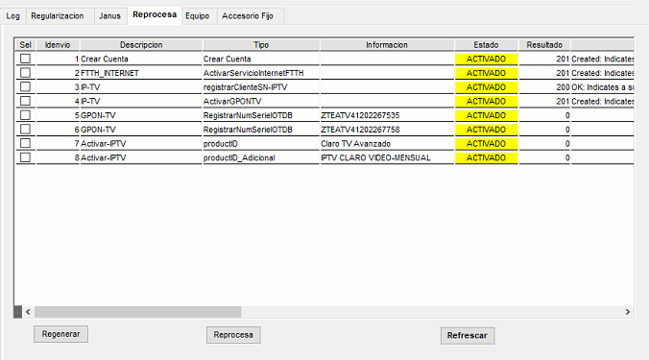
REGISTRAR CLIENTE
DECOS IPTV
ETIQUETA PARA ACTIVAR FTTH VIDEO(INCOGNITO)
PAQUETES ADICIONALES
Dentro de la opción Provisión Fija, encontraremos la pestaña REPROCESA. Será utilizada siempre y cuando no genere la suscripción FTTH – VIDEO (ACTIVARGPONTV) o técnico indique reenvío de señal a este servicio.

Slide 7
Se manejarán los siguientes escenarios, con su correspondiente gestión:
🟢 Verde (NO PROCEDE): No es limitante en la gestión. Validar en todo caso la activación de la(s) serie (s) y paquetes.
🔴 Rojo (NO ACTIVADO) o Celeste (SUSPENDIDO): Ejecutar botón REPROCESA(SOLO UNA VEZ) por servicio (orden de aparición). De no cambiar color luego se le da al botón REGENERAR(SOLO UNA VEZ), si no cambia de estado a ACTIVADO deberá ser enviado PARA GENERAR REMEDY.
🟡 Amarillo (ACTIVADO): Indicar al técnico “Todo conforme. Realizar descartes físicos”
🔘 Plomo (DESALINEADO): Aparecerán unos mensajes en los cuales se deberá comparar el Customer WS (primer mensaje) y Customer ID SP (segundo mensaje). Si ambos coinciden el equipo tiene señal. De no coincidir caso deberá ser enviado PARA GENERACION DE REMEDY.

Slide 8
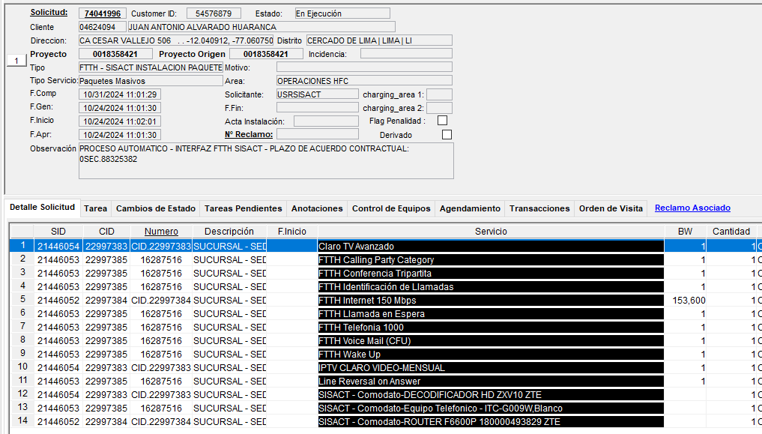
1. Realizamos la búsqueda en SGA y validamos que la SOT este bien generada(nombre del cliente, estado en ejecución, tipo de trabajo, tipo de servicio, plan contratado) y que coincida con los equipos que me envía en ficha.
ETIQUETAS QUE DEBE TENER SI CUENTA CON TV:
IPTV CLARO VIDEO MENSUAL +
IPTV ESTANDAR
IPTV SUPERIOR
Claro TV Estándar
Claro TV Flex
TV Estándar PRO

Slide 9
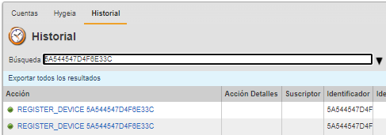
2. Luego debemos ingresar la serie de ONT en el incognito en el recuadro historial para ver si esta registrado como se visualiza en la imagen (color verde) .
- Al colocar el PON debe aparecer el mensaje REGISTER_DEVICE EN VERDE con la fecha actual SI APARECE procederemos con la activación.
SI NO APARECE el mensaje quiere decir que NO ESTA REGISTRADO , de ser así le indicaremos al técnico que lo desconecte y lo vuelva a conectar , y cerramos el ticket , ponemos plantilla de RECHAZADO POR ONT NO REGISTRADA y le indicaremos que lo vuelva a escalar cuando ya lo REGISTRE.
SI APARECE el REGISTER_DEVICE sale en rojo la ONT esta bloqueado y de ser así le indicaremos al técnico que lo desconecte y lo vuelva a conectar (lapso de 2 minutos) y cerramos el ticket , ponemos plantilla de RECHAZADO POR ONT BLOQUEADA y le indicaremos que lo vuelva a escalar cuando ya lo REGISTRE.
Al verificar el REGISTRO DEL ONT , visualizamos que NO ESTA REGISTRADO , nuestro primer descarte será buscar el ONT en sistema(INCOGNITO) y validar si es que previamente no esta asignado a otro cliente

Slide 10

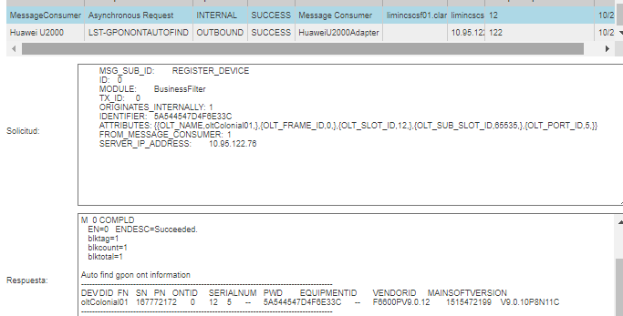
3. Si el equipo esta registrado podemos validar el modelo APROVISIONADO en el REGISTER DEVICE
click

Slide 11
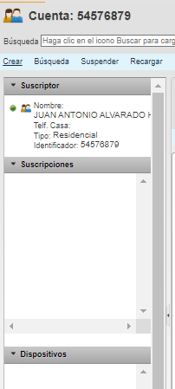
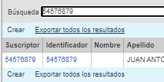

4. Copiamos el CUSTOMER ID y realizamos la búsqueda en INCOGNITO para acceder a la cuenta del cliente dándole clic en suscriptor o identificador y validamos si existe algún servicio activo.
Nota : Si no nos figura el cliente en incognito puede que aun no este creado , así que ingresaremos a PROVISION FIJA (PPT 12) y validamos si se crea

Slide 12
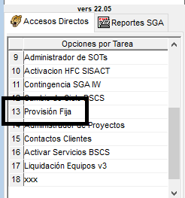
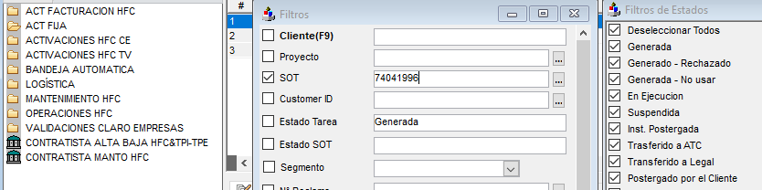
5. Buscamos la SOT por la carpeta de ACT Fija – control de tareas para realizar la activación del equipo. Posteriormente, ingresar a la tarea de Provisión Fija.
Se debe tener 2 ventanas de SGA:
1era ventana: consulta histórica(plan contratado del cliente).
2da ventana: activación del servicio y pegar plantilla.

Slide 13
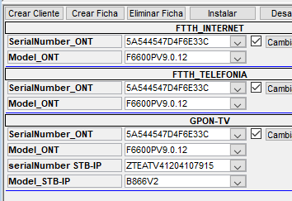
6. Al ingresar a la tarea de Provisión Fija se realizará el llenado de los campos correspondientes con la información brindada en el TICKET. Si cuenta con telefonía, se debe duplicar el ONT para que sea activada. Esperamos mensaje de confirmación.
NOTA: Decos IPTV se activan de la siguiente forma:
ONT + Modelo ONT + Serie Deco IPTV + modelo deco IPTV.

Slide 14
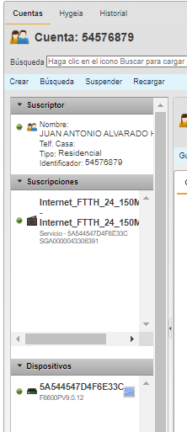
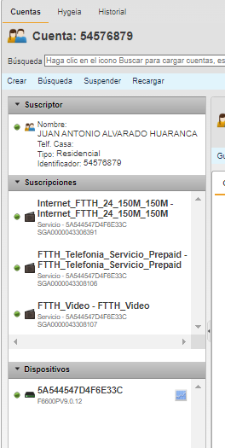
7. Se deberá validar en incógnito que se active el servicio, validamos que se active el INTERNET + DECODIFICADOR y TELEFONIA cuando se active estos servicios indicaremos al TECNICO que valide el servicio
Tener en cuenta que en dispositivos solo aparecerá la serie de ONT.

Slide 15
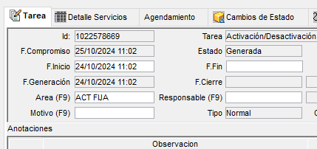
8. Luego de que el técnico VALIDE la ACTIVACION , procedemos a PEGAR LA PLANTILLA y cerrar el TICKET , si técnico informa que hay un problema procederemos a cerrar el TICKET pero le decimos que lo escale por REENVIO en un ticket nuevo
ACTIVACION - ADP MULTISKILL HITSS
EQUIPOS ACTIVADOS:
ESTADO :
REALIZADO POR :

Slide 16
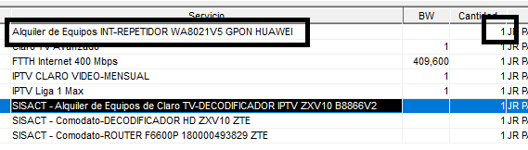
ACTIVACION CON REPETIDOR
Si SOT cuenta con etiqueta de repetidor el tecnico debe enviar a activar modelo de ONT - HUAWEI.
- Técnico enviara los datos para ACTIVAR el REPETIDOR HUAWEI en un NUEVO TICKET
- De enviar otro modelo se indicara al TECNICO que envié MODELO CORRECTO , si indica que no cuenta con OTRO ONT , se procederá a indicarle que REPROGRAME VISITA

Slide 17
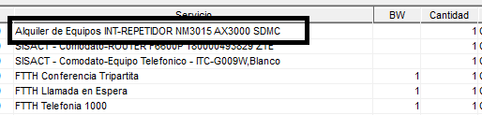
ACTIVACION CON REPETIDOR
Si SOT cuenta con etiqueta de repetidor NM3015 el tecnico debe enviar a activar modelo de ONT - ZTE.
- Técnico enviara datos para la ACTIVACION DEL REPETIDOR en un nuevo TICKET
- De enviar otro modelo se indicara al TECNICO que envié MODELO CORRECTO , si indica que no cuenta con OTRO ONT , se procederá a indicarle que REPROGRAME VISITA

Slide 18
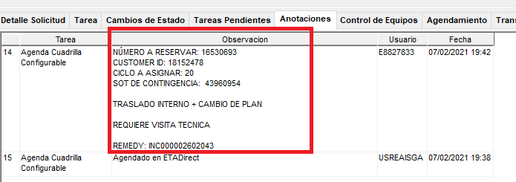
LO QUE DEBES SABER…
Al revisar la SOT de INSTALACION , validaremos que si es una SOT DE CONTINGENCIA , detectaremos esto si validamos que al final de ANOTACIONES , hay una plantilla que indica SOT DE CONTINGENCIA , de ser así procederemos con la ATENCION de CONTINGENCIA

Slide 19


LO QUE DEBES SABER…
Si a la hora de activar nos figura Internet_FTTH_24_1.5G_1G (NO SIMETRICO), procederemos a ATENDER EL CASO , ya que esa velocidad si esta homologada , pero si al activar nos figura Internet_FTTH_24_1.5G_1.5G (SIMETRICO), procederemos a RECHAZAR EL CASO , indicando que esa velocidad no esta COMERCIALIZADA
VELOCIDAD ASIMETRICA
VELOCIDAD SIMETRICA

